Slide 1

Христина Димова
.NET Developer @DAIS Software
Real-time Web with SignalR
Notes:
Днес ще си поговорим за SignalR, какво е това SignalR, какво значи real time web и как да използваме SignalR в нашите апликации
Аз съм Христина Димова и съм full stack .net dev в DAIS software
Където се занимавам се с разработка на мултибанкинг платформа

Slide 2

Какво значи real-time web
възможността за незабавна комуникация и обмяна на данни между сървър и клиентите му в реално време без забавяния или прекъсвания
Notes:
Real-Time функционалност е възможността за незабавна комуникация и обмяна на данни между сървър и клиентите му в реално време без забавяния или прекъсвания.
Това означава, че при промяна/обновяване на данните на сървъра, тези промени могат автоматично да се отразят и на клиента и не е необходимо презареждане на страницата.
Плюса за нас е че нашите приложение ще имат по-динамичен UI и по-задоволителен user experience

Slide 3
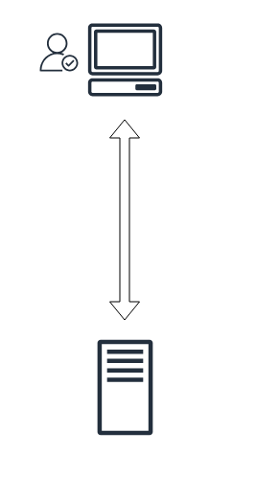
Какво е SignalR?
Библиотека, която прави възможна разработката на real-time функционалност
ASP.NET SignalR се разпространява под NuGet пакет за приложения ползващи .NET Framework and System.Web
ASP.NET Core SignalR е част от ASP.NET Core платформата
Позволява на разработчиците да се абстрахират от сложността на обработка на low-level протоколите за комуникация
Client
Server
Notes:
SignalR е библиотека за разработка на real-time функционалност, която има сървърна и клиентска компонента
За приложения ползващи .NET Framework and System.Web - ASP.NET SignalR се разпространява под NuGet Microsoft.AspNet.SignalR
За приложения ползващи ASP.NET Core няма нужда от отделни пакети, защото SignalR е част от самия framework, което значи че се интегрира без проблем с други ASP.NET Core features като dependency injection, authentication, authorization.
Това е набор от вече разработени функционалности които можем директно да използваме в нашите приложения и и да се абстрахираме от сложността на обработка на протоколи за комуникация на по-ниско ниво

Slide 4
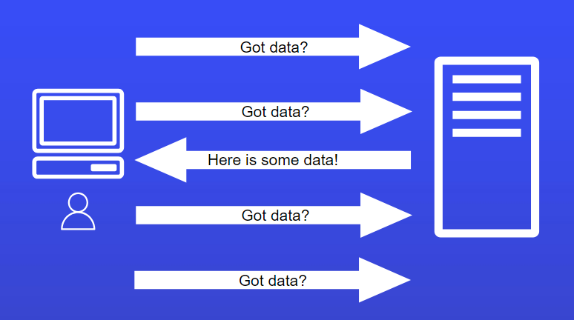
Old school метод - polling
Излишно използване на мрежови ресурси
Излишен трафик и натоварване на сървъра
Забавяне на резултата – не е в реално време
Notes:
Традиционния начин за обновяване на данни при клиентите е бил клиента да праща периодично http заявки през Х секунди за да пита за нови данни и това продължава докато не получи желания резултат
Това не е препоръчителен начин, защото има доста минуси, като
Излишно използване на мрежови ресурси - излишна консумация на мрежови ресурси и се отразява неблагоприятно върху производителността на мрежата, особено при голям брой клиенти
Излишен трафик и натоварване на сървъра - дори и сървъра да няма нова информация за клиента, все пак той трябва да обработва всички заявки от клиентите, което води до излишно натоварване на сървъра и може да доведе до проблеми при прекалено голям брой клиенти
Забавяне на резултата – поради факта че заявките се изпращат през опреден период от време може да се забавят данните които искаме да обновим и това да доведе до лош user experience, не получаваме данните веднага щом са available на сървъра

Slide 5
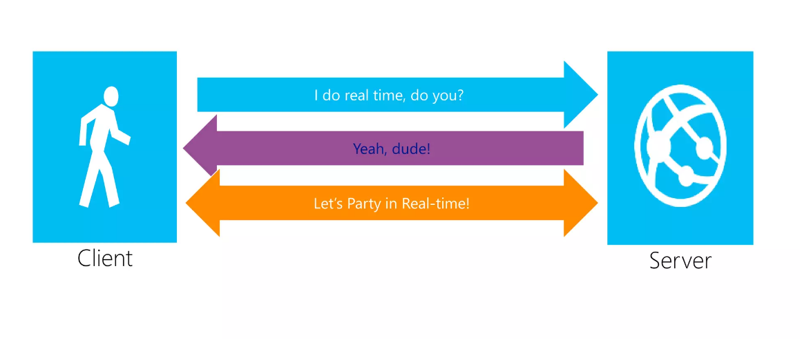
По-добър подход?
Notes:
По-добрият вариант е да се установи връзка между сървъра и клиента, която да се поддържа отворена и да се комуникира през нея

Slide 6
Как действа SignalR
Преговор (Negotiation)
Автоматичен избор на транспортен протокол
Постоянна връзка (Persistent Connection)
Установява се и се поддържа отворена връзка между клиента и сървъра
Транспортни протоколи
Използване на различни транспортни протоколи – WebSockets, SSE, Long polling
Notes:
Преговор, или така наречения Negotiation
В контекста на SignalR преговорите са първоначалната обмяна на информация между клиента и сървъра за да се определи най-удачния транспортен механизъм за комуникация
От страна на клиента -> клиента е този който инициира връзката и изпраща заявка за преговор, в която е включена информация за възможностите на клиента – напр поддържани протоколи за транспорт, поддържани функции и всички предпочитания или ограничение
От страна на сървъра -> след получаването на такава заявка за преговори, сървъра избира най-подходящия транспортен протокол като взима в на предвид възможностите на клиента, мрежови условия и конфигурации на сървъра. След това се изпраща отговор към клиента, който включва избрания протокол и всички допълнителни инструкции и настройки нужни за установяване на връзката
Постоянна връзка – Persistent Connection
В контекста на SignalR постоянните връзки се отнасят до установяването и поддържането на дългосрочна връзка между клиента и сървъра,
като тези връзки остават отворени за продължителен период от време и позволяват непрекъсната комуникация. Тука е голямата разлика с традиционните http заявки (които за кратко отварят TCP/UDP връзка)
Транспортни протоколи – low level transport protocols
Това са основните механизми за комуникация , които се използва за обмен на данни в реално време, като се поддържат няколко различни протокола
WebSockets – протокол, който позволява двупосочна комуникация чрез една TCP връзка
Server-Sent Event – това е стандарт за изпращане на актуализации от сървъра по една дългосрочно http връзка
Long Polling - техника, при която клиента изпраща заявка, а сървъра я задържа при себе си докато има нова данни или изтече даден timeout

Slide 7
Предимства на SignalR
Двупосочна комуникация
Автоматичен избор на транспортен протокол
Ниво на абстракция върху различни транспортни
протоколи
Автоматичен reconnection
Автентификация и авторизация
Broadcasting
Notes:
Bi-directional комуникация - Както сървърът, така и клиентите му могат да инициират комуникация. Сървъра може да публикува съобщения към клиента и обратно
Автоматичен избор на проткол - SignalR автоматично избира най-добрия възможен транспортен механизъм за комуникация, който е наличен и съвместим с клиента и сървъра. Така се гарантира съвместимост и гъвкавост в различни среди
Добавя ниво на абстракция - предоставя високо ниво на абстракция, което улеснява импелемнтацията , като скрива сложността на low-level транспортните протоколи, , като скрива сложността с управлението на комуникацията между клиентите и сървъра
Automatic reconnection – авотматично възстановяване на връзката е доста важна build-in функционалност (която иначе би трябвало да се пише всеки път), която позволява на клиентите автоматично да се опитват да възстановят връзката със сървъра в случай на прекъсване или загуба => осигурява по-добър user experience и непрекъснато поддържа комуникацията между клиент и сървър
По дефолт клиента е конфигуриран да изчака 0, 2, 10, and 30 секунди преди да пробва отново да се свърже със сървъра
Автентификация и авторизация - интегриран е с ASP.NET Identity и други провайдъри – позволява автентикация на ниво връзка или отделни методи
Broadcasting – механизъм, който позволява на сървъра за изпраща данни към всички свързани клиенти или определена група от такива. Това позволява на приложенията да изпращат update-и и съобщения на всички свои потребители в реално време без да се налага на всяка връзка да бъде обработвана отделно

Slide 8

Use cases
Multi-user collaboration apps – приложения които изискват редакция на документ в реално време, инструменти за менажиране на проекти, споделени дъски (whiteboards)
Live chat and messaging – приложения които позволяват на потребителите да изпращат и получават съобщения в реално време
Push нотификации – подобаващо за апликации които изпращат нотификации в реално време, например приложения за трейдинг, спортни резултати и новини
Multiplayer игри - игри в който потребителите могат да взаимодействат е реално време
IoT устройства – SignalR може да се използва за комуникацията между устройства и cloud-a; полезно за smart city solutions, automation systems и др
Notes:
Всяко приложение, в което би било нужно потребителя да презареди страницата или да se използва Ajax long polling за да се изтеглят нови данни, е кандидат за използване на SignalR
Real life example:
Azure Dev Ops, real life example -> вътрешни системи

Slide 9
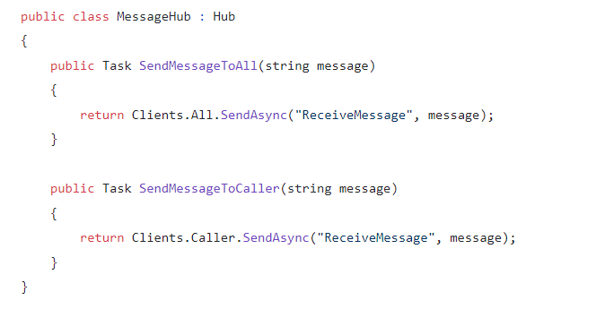
Hubs
Централната точка за комуникация, благодарение на която се осъществява комуникацията между клиент и сървър
Notes:
Хъб
Мястото, на което клиента и сървъра се „срещат“ за да общуват помежду си - централната точка за комуникация в реално време
Те (хъбовете) представляват по-високо ниво на абстракция над постоянната връзка, което позволява на разработчиците да не се тревожат за управлението на комуникацията.
Дефинират се на сървъра чрез клас, който наследява Hub класа предоставен от SignalR.
В рамките на този клас се дефинират методи, които клиентите могат да извикват.
От друга страна този клас има достъп до всички свързани клиенти и може да изпраща съобщения до тях.

Slide 10
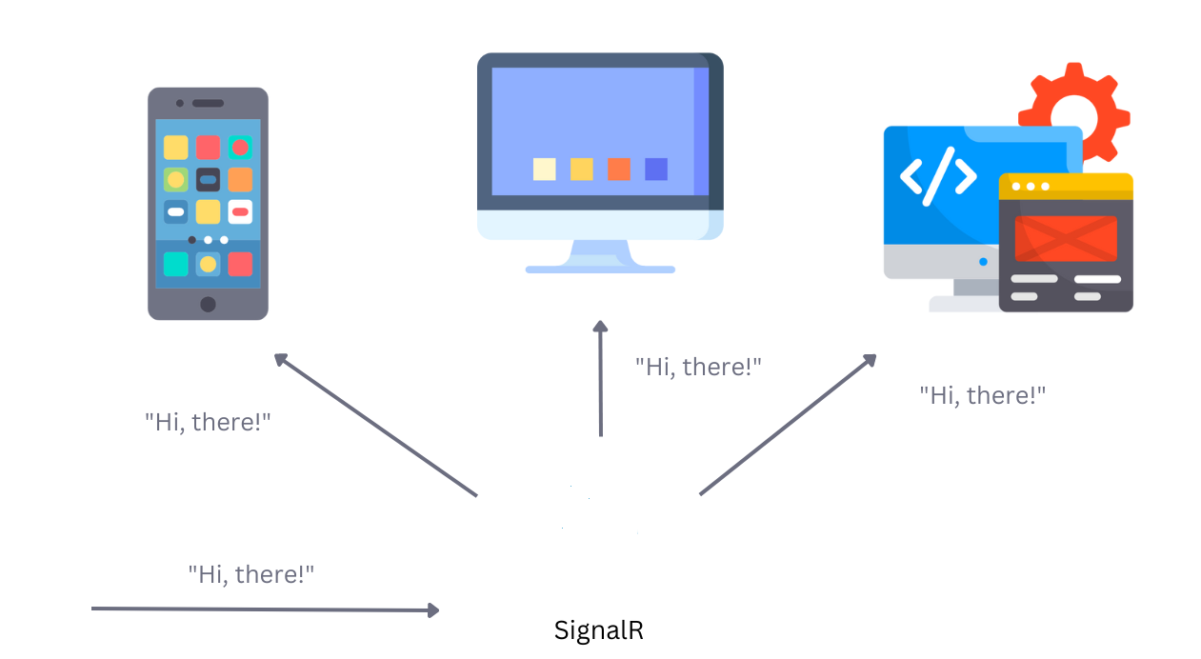
Клиенти
Клиентите се грижат за установяване и управление на връзките със сървъра
SignalR предоставя клиентски библиотеки
и SDK-та за различни платформи и
програмни езици ( .NET, TypeScript,
JavaScript, Java …)
Клиентите дефинират „handler“ за да обработват съобщения от сървъра
Notes:
Това са приложенията или устройствата които се свързват към сървъра и комуникират с него в реално време.
Могат да бъдат web browsers, мобилни приложения, настолни приложения или дори други сървъри
Клиентите се грижат за установяване и управление на връзките със сървъра
Те инициират връзката, разкрачат се от сървъра, също така се справят с reconnection ако нещо се случи
SignalR предоставя клиентски библиотеки и SDK-та за различни платформи и програмни езици, тези SDK-та осигуряват еднообразен начин за взаимодействие със сървъра – заради API-то на SignalR – интерфейса е еднакъв за всички библиотеки.
Клиентите дефинират „handler“ за да обработват съобщения от сървъра – тези handler-и позволяват на клиентите да реагират на данните които получават от сървъра – например да си обновят интерфейса, да обработят данните или да запалят някакви евенти

Slide 11
Demo
Notes:
Ще погледнем едно бързо демо, като имаме страничка на която ще имаме няколко сметки и техните баланси
И ще може да видим как се обновява баланса на тези сметки
И как ако имаме различни потребители които имат общи сметки и двамата ще получат update на данните
Ще използваме JavaScript клиентската библиотека на SignalR

Slide 13
Ресурси
https://dotnet.microsoft.com/en-us/apps/aspnet/signalr
https://learn.microsoft.com/en-us/aspnet/core/signalr/introduction?view=aspnetcore-8.0
Демо: https://github.com/HristinaDAIS/SignalRDemo

